Slide 1



Spring
SpringMVC一

Slide 2


1
1
SpringMVC概述
2
1
控制器
CONTENTS
目录
3
1
拦截器
4
1
文件上传

Slide 3

1
SpringMVC概述
回顾MVC
SpringMVC体系结构
SpringMVC生命周期
DispatcherServlet

Slide 4
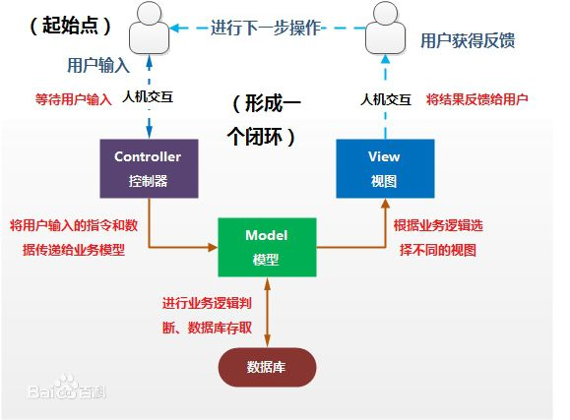
S
1
回顾MVC
1
Model
JavaBean可重用性强，一般用于提供业务逻辑和数据访问的功能
2
View
JSP由HTML和JSP标签等构成，一般用于页面显示
3
Controller
Servlet负责Web程序流程跳转以及业务逻辑的调用

Slide 5
S
1
SpringMVC概述
SpringMVC是基于请求驱动，围绕一个核心Servlet 转发请求到对应的Controller而设计的
优点：
是一个典型的教科书式的MVC构架，易学易用
提供了清晰的角色划分，比如Controller、validator、handler mapping、view resolver等
可重用的业务代码
可定制的数据绑定和验证，可定制的视图解决方案
提供了一套强大又使用简单的标签库
支持Restful风格

Slide 6
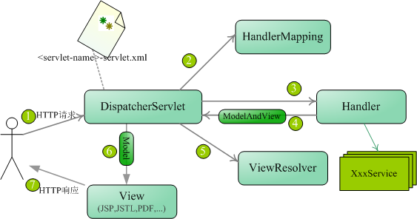
S
1
SpringMVC体系结构

Slide 7
S
1
SpringMVC体系结构
1、客户端发出请求，交给DispatcherServlet处理
2、DispatcherServlet根据请求信息及HandlerMapping的配置找到处理请求的处理器（Handler）
3、DispatcherServlet通过HandlerAdapter对Handler进行封装，再以统一的适配器接口调用Handler
4、处理器完成业务逻辑，返回一个ModelAndVIew给DispatcherServlet，ModelAndView包含视图逻辑名和模型数据信息
5、DispatcherServlet借由ViewResolver完成逻辑视图名到真实视图的解析工作
6、得到View真实视图后，DispatcherServlet就使用这个View对象对ModelAndView中的模型数据进行渲染
7、最终客户得到响应

Slide 8
S
1
生命周期
HttpServletRequest
1、客户端发送请求
CharacterEncodingFilter
DelegatingFilterProxy
Other Filters(Cache,UrlReWrite)
7、将显示结果返回给客户端
DispatcherServlet
2、查找匹配的Controller，并将结果返回给DispatcherServlet
5、根据结果查找视图解析器，并将结果返回
3、将客户端请求转发给Controller
Interceptor1
ViewResolver
Interceptor2
4、目标Controller将处理后的结果返回
View
HandlerMapping
6、调用模板，渲染显示结果
Controller

Slide 9
2
控制器
DispatcherServlet
Controller

Slide 10
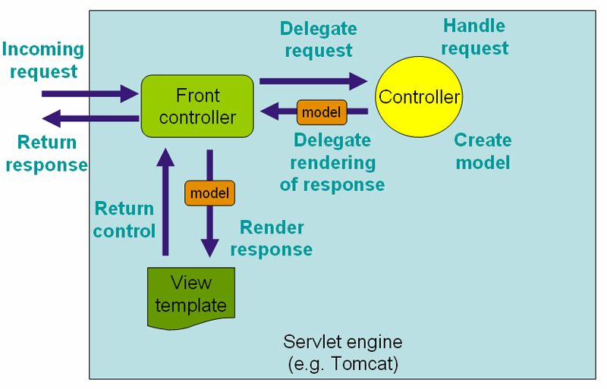
S
1
DispatcherServlet
DispatcherServlet继承自HttpServlet，是整个SpringMVC中的前端控制器，主要负责流程控制

Slide 11
S
1
DispatcherServlet
DispatcherServlet使用了专有的Bean来处理请求和渲染视图，可以在WebApplicationContext中进行配置，这些Bean包括：
Bean类型 | 解释
HandlerMapping | 将传入请求映射到处理器
HandlerAdapter | 将处理器包装为适配器，从而支持多种类型的处理器
ViewResolver | 将逻辑视图名解析为具体的View
LocaleResolver & LocaleContextResolver | 解释客户端所在地区和其时区(本地化)，以便提供国际化的视图
ThemeResolver | 解释Web程序可用主题，比如提供个性化布局
MultipartResolver | 解释multi-part请求，比如表单里支持文件上传

Slide 12
S
1
DispatcherServlet
当一个请求传进来后，DispatcherServlet会按以下顺序处理：
寻找 WebApplicationContext，并将 WebApplicationContext作为一个属性绑定到请求里，以便控制器或其他原件在后续中使用。默认会以DispatcherServlet.WEB_APPLICATION_CONTEXT_ATTRIBUTE 键绑定到请求里
将本地化解析器绑定到请求里，以便在处理这个请求时，原件可以解析到客户端的地区（为了渲染视图，准备日期等）
将主题解析其绑定到请求里，让原件（如视图）决定去使用哪一种主题
若指定一个multipart file解析器，会检查这个请求包含multiparts请求
寻找合适的 handler。如何找到这个 handler，执行与这个 handler 关联的执行链
如果返回一个 model，渲染相对应的视图

Slide 13
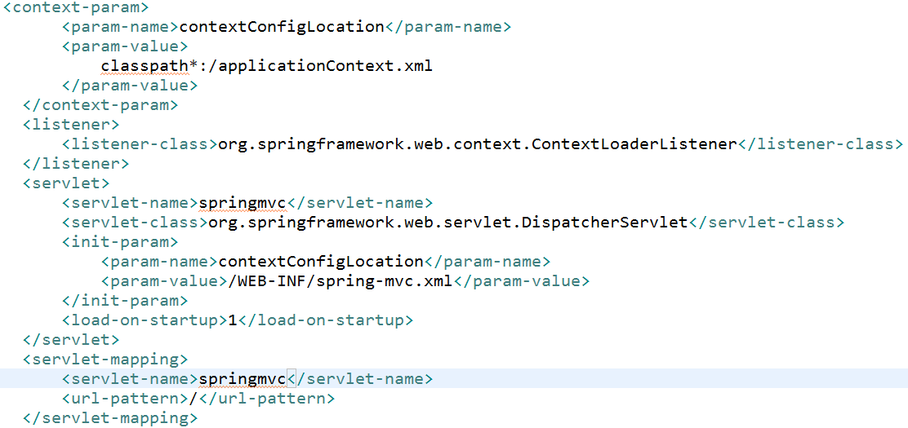
S
1
DispatcherServlet
在web.xml中配置DispatcherServlet，并在WEB-INF目录下建立[servlet-name]-servlet.xml文件，该文件名可以由初始参数修改

Slide 14
S
1
Controller
客户请求经由前端控制器DispatcherServlet后，分发给后续子控制器Controller
SpringMVC的Controller会获取用户的输入，访问由服务接口定义的业务逻辑功能，并通过视图将模型数据再响应给用户
从Spring2.5以后，提供了一组注解用于SpringMVC的编程，比如：@Controller、@RequestMapping、@RequestParam等

Slide 15
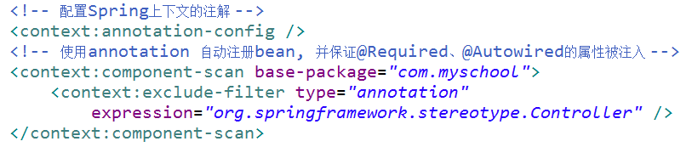
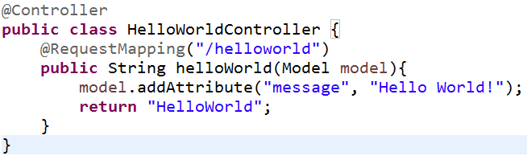
S
1
@Controller
@Controller表明被注解的类为控制器，该类不需要继承任何Controller的基类或者引用任意的ServletAPI，当然如果需要可以使用ServletAPI
spring-mvc.xml：
Controller类：

Slide 16
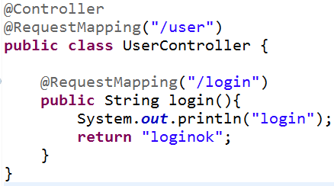
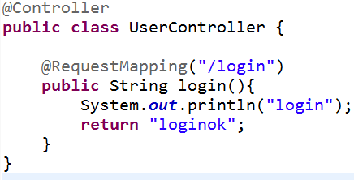
S
1
@RequestMapping
@RequestMapping用于映射URL，该注解可以写在类级别上，也可以写在方法级别上
1、用在类上表示该控制器类中所有方法都是相对于该路径的，比如第一个实例中login方法映射的URL路径是：/user/login
2、若类级别无该注解，则每个方法直接映射方法注解上的路径，比如第二个实例中login方法映射的URL路径是：/login

Slide 17
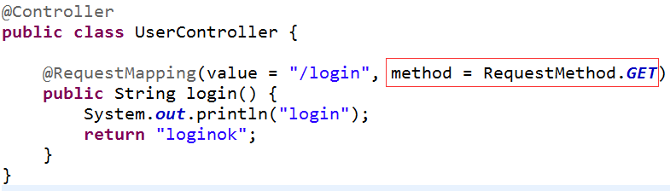
S
1
@RequestMapping
@RequestMapping中，还可以使用method来限制请求的类型，比如以下例子中映射login的URL，并且是Get方式的请求

Slide 18
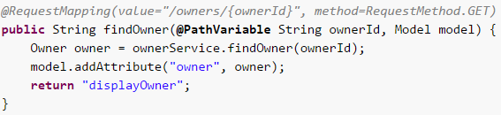
S
1
@RequestMapping
URI模板模式
URI模版是一个类似于URI的字符串，其中包含了一个或多个变量。当你将这些变量替换掉市，就变回了URI
例如：路径为http://www.example.com/owners/fred，则方法中ownerId的值即为“fred”

Slide 19
S
1
@RequestMapping
路径模式
@RequestMapping注解处理支持URI模版，也支持使用Ant风格模式
/user/regist， 匹配/user/regist
/user/*/regist， 匹配/user/aaa/regist
/user/**/regist， 匹配/user/regist、/user/aaa/bbb/regist等
/user/regist?， 匹配/user/regista等
@RequestMapping还支持组合使用URI模版和Ant风格模式
如：/owners/*/pets/{petId}

Slide 20
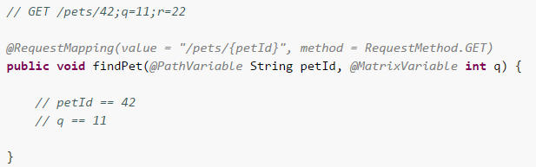
S
1
@RequestMapping
矩阵变量
开启矩阵变量的支持：
<mvc:annotation-driven enable-matrix-variables="true"/>
矩阵变量实例：

Slide 21
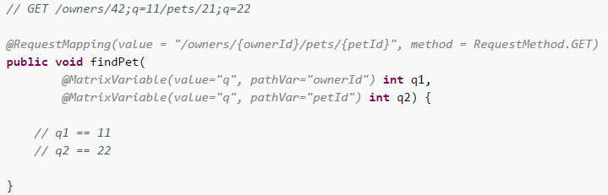
S
1
@RequestMapping
矩阵变量
矩阵变量实例：

Slide 22
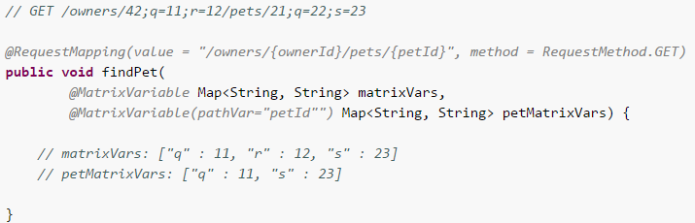
S
1
@RequestMapping
矩阵变量
矩阵变量实例：

Slide 23
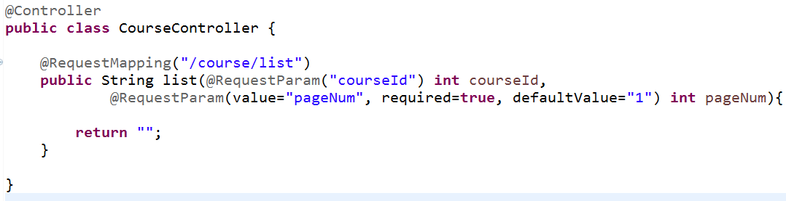
S
1
@RequestParam
@RequestParam将请求参数绑定到方法参法

Slide 24

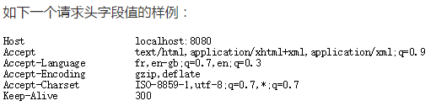
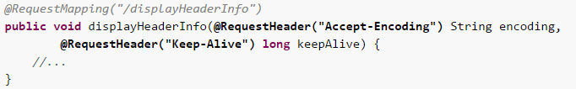
S
1
Cookie和Header
@CookieValue注解允许将方法参数与HTTPcookie 值绑定
@RequestHeader 映射请求头字段属性

Slide 25
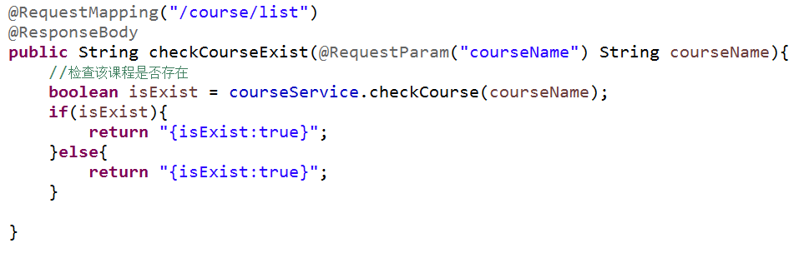
S
1
@ResponseBody
@ResponseBody此注解用在方法上，用来表示直接将返回数据写到HTTP响应体里
一般用于响应AJAX的请求，返回JSON格式的字符串
注意：不是将数据放到Model中，或解析为视图名称

Slide 26
3
拦截器

Slide 27
S
1
拦截器
Spring的handler映射机制包含了handler拦截器
使用handler拦截器，可以在某些的请求中应用的特殊的功能，比如说检查权限、防止表单重复提交等等
handler映射的拦截器必须实现HandlerInterceptor接口，该接口有3个方法：
preHandle(..) 在handler执行前调用
postHandle(..) 在handler执行后调用
afterCompletion(..) 在整一个请求完成后调用

Slide 28
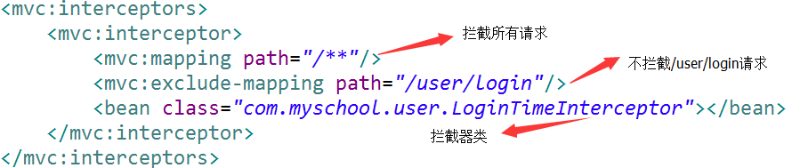
S
1
拦截器
拦截器在SpringMVC配置文件中如下配置：

Slide 29
4
文件上传

Slide 30
S
1
文件上传
文件上传在Web项目中使用广泛，而SpringMVC提供了2种常用的方法来实现
基于Servlet3.0的文件上传
基于Commons FileUpload的文件上传

Slide 31
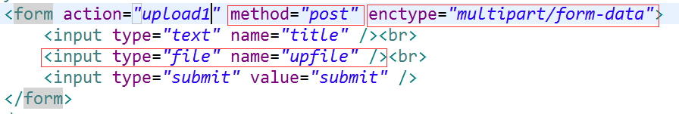
S
1
上传文件表单
页面表单代码如下：

Slide 32
S
1
基于Servlet3.0的实现
在web.xml中的DispatcherServlet增加“multipart-config”配置
在SpringMVC配置文件中增加

Slide 33
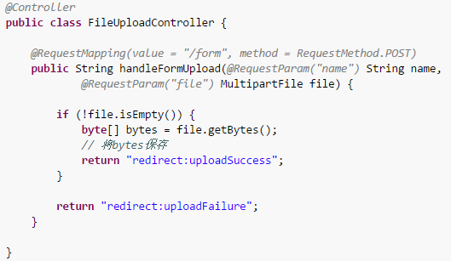
S
1
基于Servlet3.0的实现
编写Controller类

Slide 34
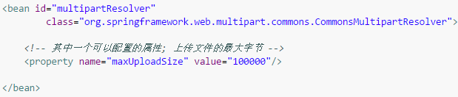
S
1
Commons Fileupload
需要导入commons-fileupload.jar和commons-io.jar
在SpringMVC配置文件中增加：

Slide 35
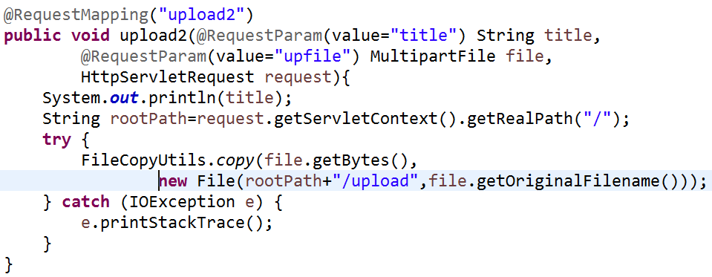
S
1
Commons Fileupload
编写Controller类

Slide 36
S
1
小结
了解SpringMVC
掌握SpringMVC的控制器
掌握SpringMVC拦截器
掌握SpringMVC的文件上传

Slide 37
THANKS

